Slide 1

Функциональное программирование

Slide 2
План курса ФИЛП 2024
01
02
03
04
05
Базовый синтаксис
Функции
ADT, коллекции
Вводная
Implicits, Typeclasses
06
07
08
09
10
Monad
Асинхронное выполнение
Future
Common typeclasses
Монада IO

Slide 3

Семён Зайдельман
Занимаюсь разработкой умного автоответчика
Закончил матмех в прошлом году
В результате ФИЛПа взяли на стажировку на Scala backend

Slide 4
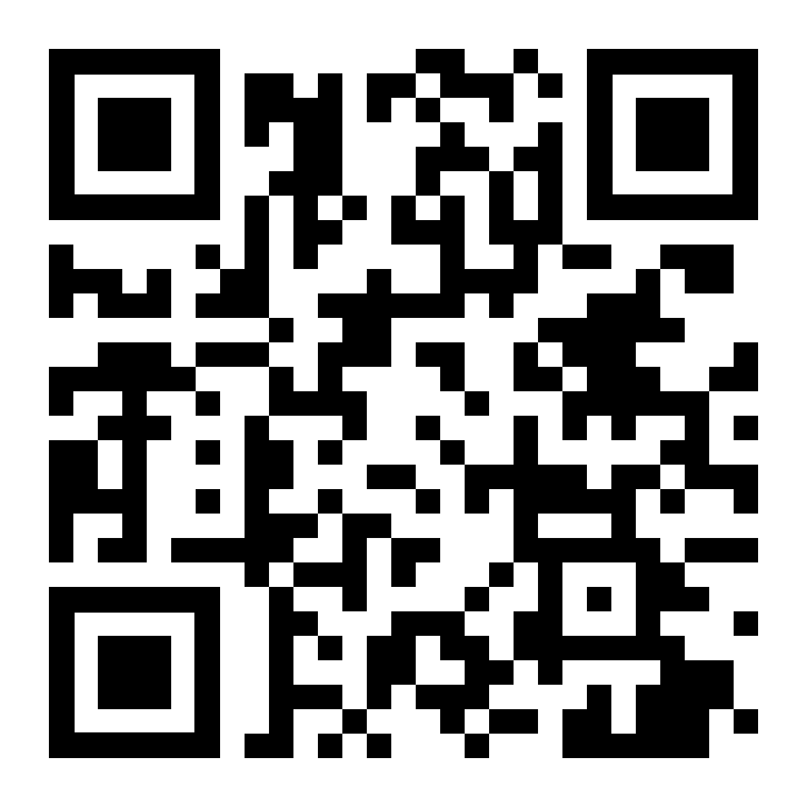

Коммуникация по курсу

Slide 5

Знакомимся со Scala!
Основные концепции
Базовый синтаксис
Классы
История создания
Парадигмы программирования
Строгая типизация
Автоматический вывод типов
Полный отказ от NULL
Объявление переменных
Объявление функций
Условный переход
Циклы
Логические операции
Организация проекта
Trait и Class
AnyVal и AnyRef
Nothing и null

Slide 6
Основные концепции
История создания языка
Парадигмы программирования
Строгая типизация
Автоматический вывод типов
Полный отказ от NULL

Slide 7
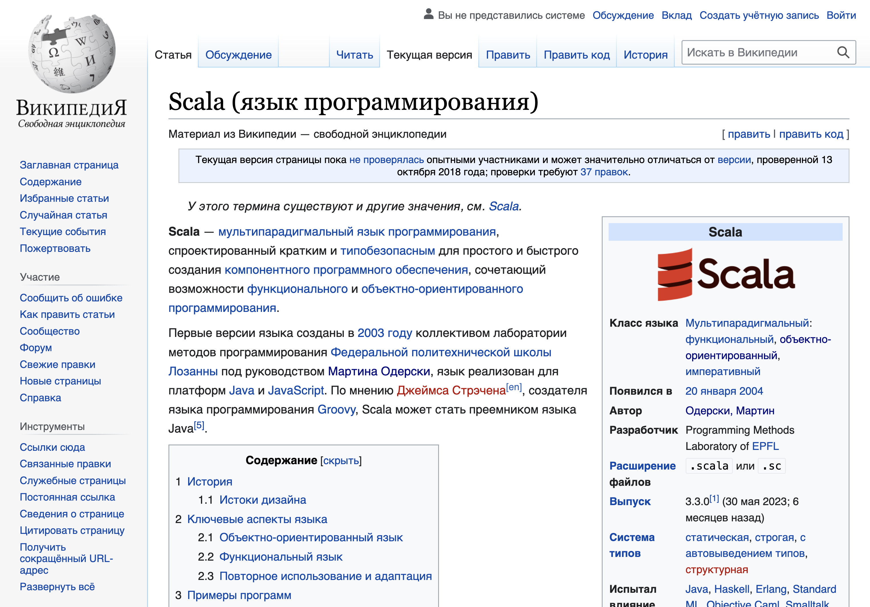
Мультипарадигмальный
Краткий
Типобезопасный Функциональный
Объектно-ориентированный

Slide 8


История создания
2004
2006
2019
2021+
Scala 1.0
Scala 2.0
Scala 2.13
Scala 3.0
Первый публичный релиз
Активное развитие
Текущая версия 2.13.12
Текущая версия 3.3.1

Slide 9












Компании

Slide 10
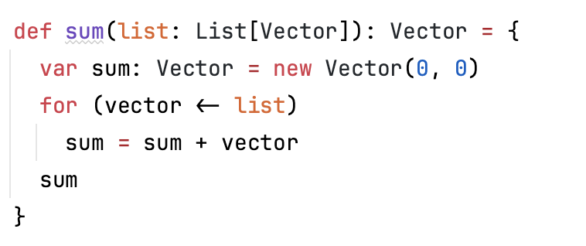
Императивное программирование

Slide 11
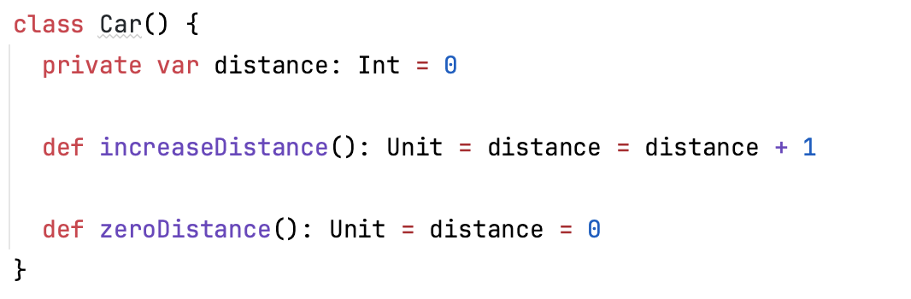
Объектно-ориентированное программирование

Slide 12
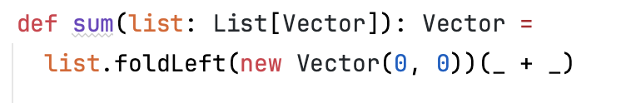
Функциональное программирование

Slide 13
Строгая типизация
Проверка адекватности кода во время компиляции
Упрощение рефакторинга
Дополнительная безопасность за счет паттерн-матчинга

Slide 14
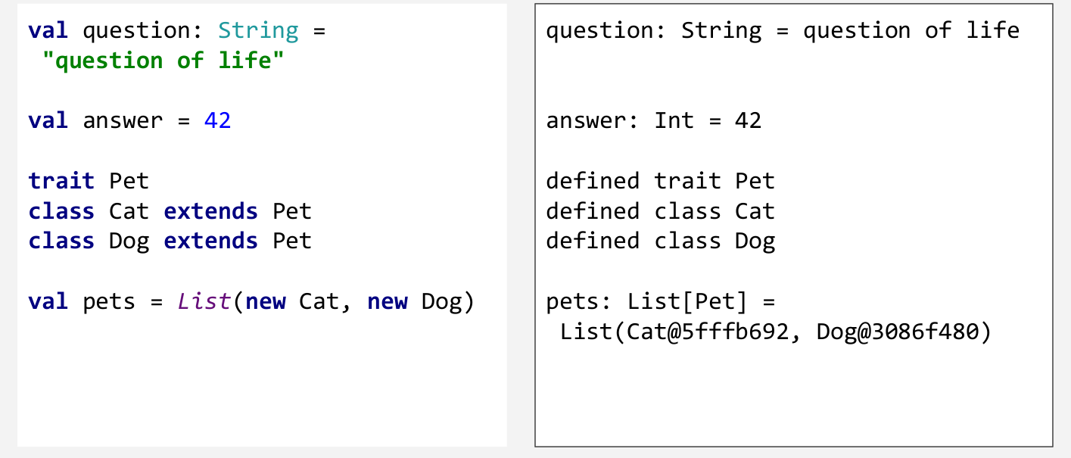
Автоматический вывод типов

Slide 15
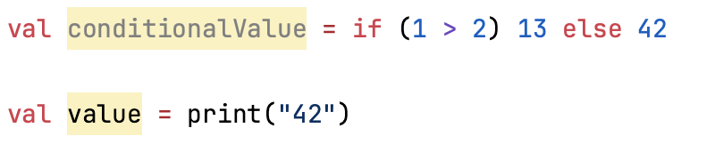
Все возвращает значение

Slide 16
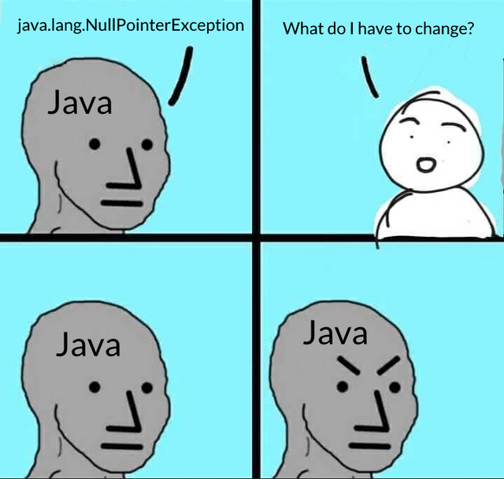
Не используем NULL
Сознательно отказываемся от использования NULL в значениях и избавляемся от проверок на NULL и NullPointerException на уровне компилятора

Slide 17
Базовый синтаксис
Объявление переменных
Объявление функций
Условный переход
Циклы
Логические операции

Slide 18
Примитивные выражения
1
true
"Hello, Scala"

Slide 19
Комбинирование выражений
1 + 2
"Hello, " + "Scala"

Slide 20
Вычисление выражений
(1 + 2) * 3
3 * 3
9

Slide 21
Вызов методов на выражениях
"Hello, Scala!".size

Slide 22
Вызов методов с параметрами
1.to(10)

Slide 23
Операторы – это методы ( инфиксная запись )
3 + 2 == 3.+(2)
1.to(10) == (1 to 10)

Slide 24
Все выражения имеют тип
0, 1 – это числа с типом Int
"foo" и "bar" – это строки с типом String

Slide 25
Статическая типизация
1 to "foo"
type mismatch;
found : String("foo")
required: Int
1 to "foo"

Slide 26
Основные типы
Int: 32-bit целое число ( 1, 23, 456)
Double: 64-bit число с плавающей точкой (1.0, 2.3, 4.56)
Boolean: булево значений (true и false)
String: текст ("foo", "bar")

Slide 27
Арифметические операции
1 + 2 2 - 1 2 * 3 6 / 2 5 % 2

Slide 28
Логические операции
1 > 1 1 < 1 1 >= 1 1 <= 1 !true true && false true || false

Slide 29
Именование выражений
3.14159 * 10 * 10
val radius = 10
val pi = 3.14159
pi * radius * radius

Slide 30
Изменяемые переменные
var answer = -1
answer = 42
answer

Slide 31
Методы
def square(x: Double) = x * x
def area(radius: Double): Double = 3.14159 * square(radius) area(10)

Slide 32
Методы с несколькими параметрами
def sumOfSquares(x: Double, y: Double) = square(x) + square(y)

Slide 33
Тип параметра и тип результата
def power(x: Double, y: Int): Double = ...

Slide 34
lazy val – Опасная штука
val x = {println("x"); 15 } lazy val y = { println("y"); 13 } println("z") y

Slide 35
Условный переход
if (age < 18) "Underaged" else "Adult"

Slide 36
Циклы
val numbers = List(1, 2, 3) for (n <- numbers) println(n)

Slide 37
Циклы
val numbers = List(1, 2, 3) numbers.foreach(n => println(n))

Slide 38
Циклы
val numbers = List(1, 2, 3) val doubledNumbers =
for (n <- numbers) yield n * 2

Slide 39
Return – не используем
def sum(a: Int, b: Int): Int = { return a + b }

Slide 40
Return – не используем
def sum(a: Int, b: Int): Int = { a + b }

Slide 41
Лишние скобки убираем
def sum(a: Int, b: Int): Int = a + b

Slide 42
Контрольный вопрос
В чем разница между
val
var
lazy val
def

Slide 43
Классы
Trait и Class
AnyVal и AnyRef
Nothing и null
Организация проекта

Slide 44
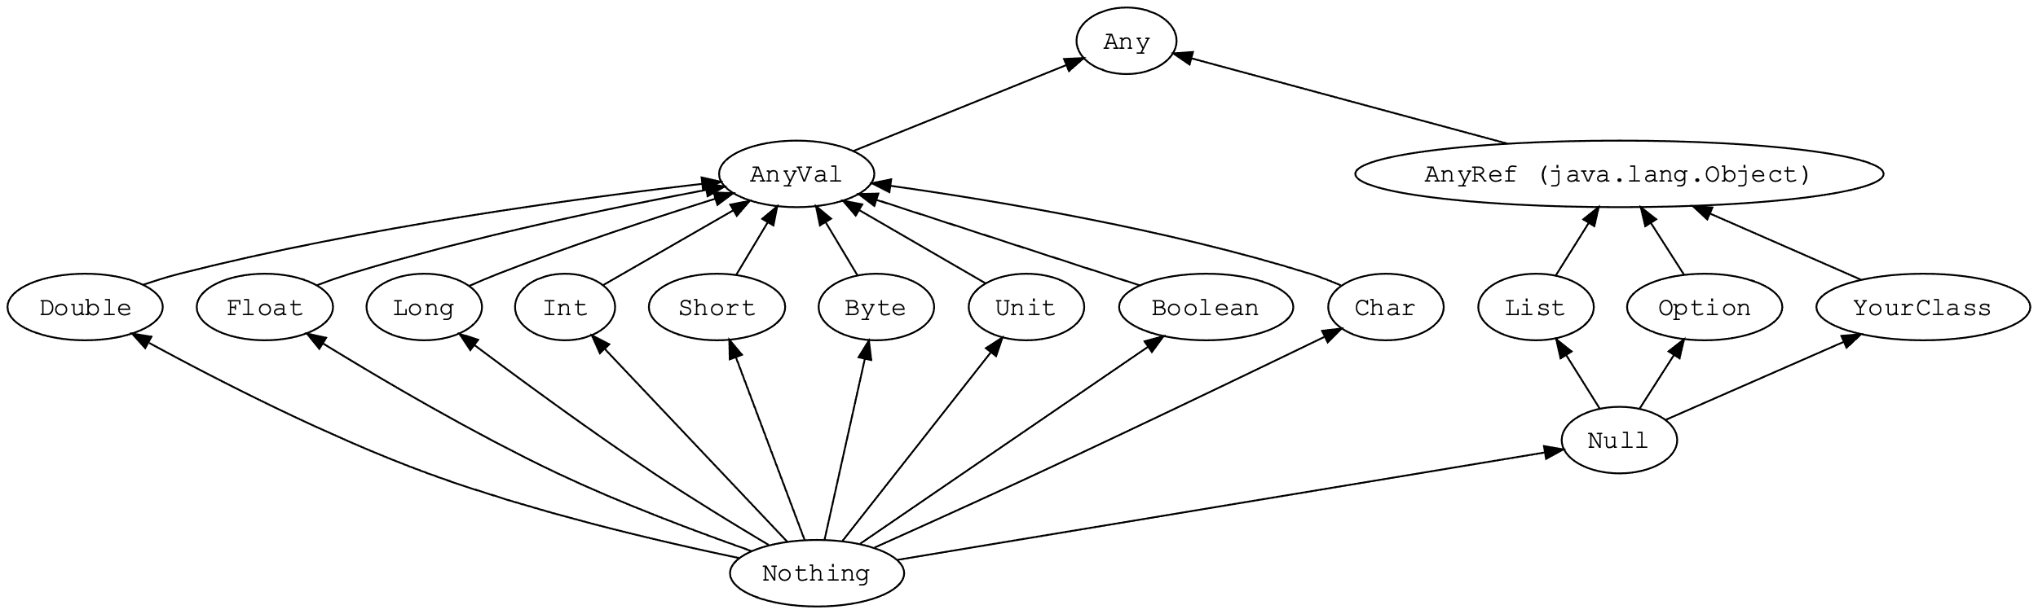
Иерархия классов

Slide 45
Nothing и Null
// пакет scala.sys
def error(message: String): Nothing =
throw new RuntimeException(message)
def isTen(number: Int): Boolean =
if (10 == number) true
else throw new Exception("Number is not ten")

Slide 46
Nothing и Null
object Nil extends List[Nothing]
val a: Null = null

Slide 47
Трейты
trait HairColor

Slide 48
Трейты
trait IteratorInt {
def hasNext: Boolean
def next(): Int
}

Slide 49
Классы
class Vehicle(description: String) { println("constructing...")
val name = description + " vehicle”
def print(): Unit = println(name) }

Slide 50
Классы
class Vehicle(val description: String) { println("constructing...")
def print(): Unit = println(name) }

Slide 51
Наследование
class Car extends Vehicle("heavy")

Slide 52
Наследование
object FastCar extends Vehicle("fast")

Slide 53
class vs object
class
object
instance1
instance2
instance3

Slide 54
AnyVal
class FirstName(val value: String) extends AnyVal

Slide 55
Option
Some(a)
Option
None

Slide 56
Option
sealed abstract class Option[+A]{…} final case class Some[+A](value: A) extends Option[A] { def get: A = value }
case object None extends Option[Nothing] { def get: Nothing = throw new NoSuchElementException("None.get") }

Slide 57
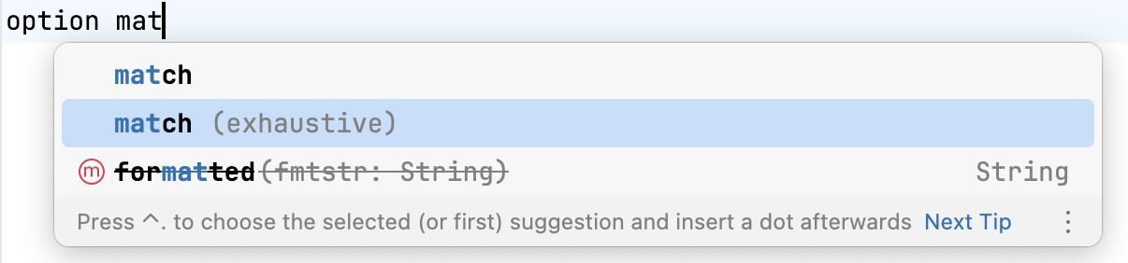
Option

Slide 58
Организация проекта
root
project
build.properties plugins.sbt
build.sbt

Slide 59
Организация проекта
src
main
resources scala
test
resources scala

Slide 60
Организация проекта
scala
repositories
HelloRepository.scala package.scala
services
HelloService.scala AnswerService.scala
Main.scala

Slide 61
Связь с преподавателями

